Slide 1






경상
개발자
2023-2학기 데이타베이스(서영균 교수님)
김영인 / 김현수 / 김현수

Slide 2


목차
1.
4.
팀 구성원
서비스 설명
2.
5.
선택한 주제
주요 기능
3.
서비스 동기

Slide 3


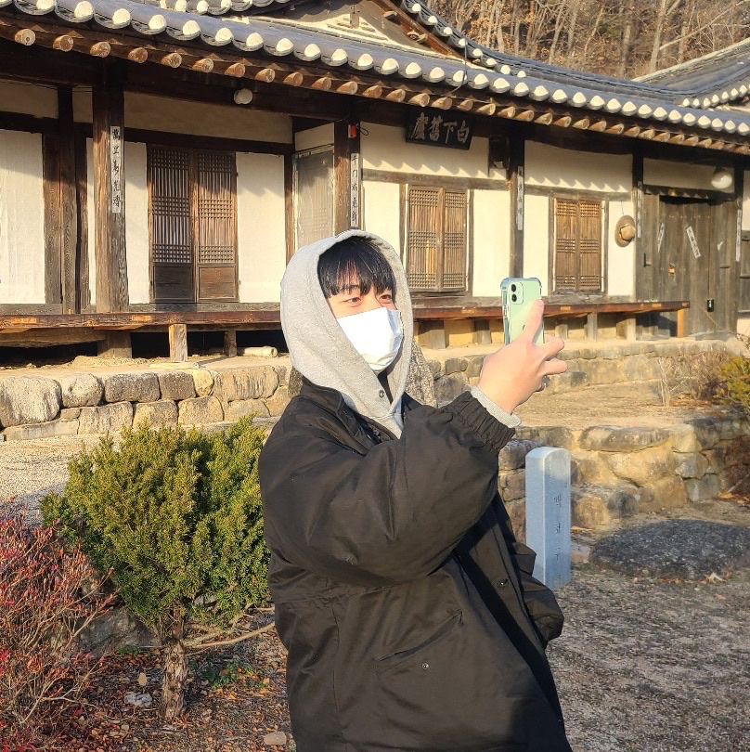

Team 경상개발자 구성원
이름 : 김영인 학번 : 2021112744
이름 : 김현수 학번 : 2019116048
이름 : 김현수 학번 : 2019113711
* 김현수 동명이인입니다

Slide 4

선택한 주제
Team 경상개발자가 선택한 주제는
‘ 예약 시스템 ’
그 중에서도
‘ 식당 예약 시스템’

Slide 5
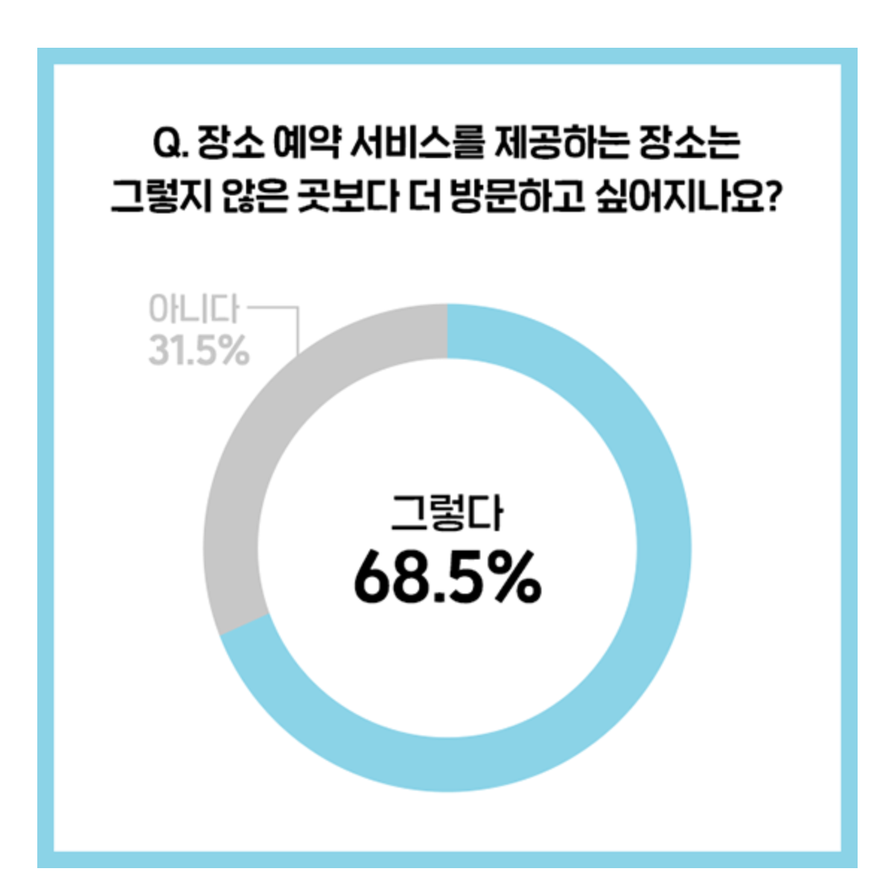
서비스 동기
우리 현대인들은 보통 식당, 숙소 등을 이용하기 위해 ‘ 예약 ’으로 자신이 원하는 서비스를 선점하기를 선호한다.
MZ세대를 예를 들어보자.
MZ 세대 10명 중, 7명은 ‘ 예약 서비스 ’를 제공하는 장소를 선호한다고 한다.
코로나 시국 동안 예약 서비스 이용이 몸에 밴 MZ세대는 사회적 거리두기가 해제된 요즘도 꾸준히 예약 서비스를 활용하고 있다고 한다.
사전 예약 및 원격 줄서기를 제공하는 앱 ‘ 테이블링 ‘과 ‘ 캐치테이블 ’의 이용자수는 각각 61.7%, 26.6%
증가했다고 한다. 코로나로 인한 거리두기가 해제된 이후에도 오히려 장소 예약 서비스가 더욱 활발하게
사용되고 있다.
위 내용을 토대로 하면, 앞으로 예약 서비스를 도입해야 경쟁력을 갖출 수 있다는 뜻이 되기도 한다.
MZ 세대만 그럴까?
글로벌 컨슈머 인텔리전스 기업 NIQ CGA가 외식업체 방문 소비자 조사를 바탕으로 시행한 조사에서는
‘국내 소비자 75%’가 식당사전 예약을 한다고 한다.
결론적으로 국내 소비자들은 식당 사전 예약을 선호한다는 사실을 확인할 수 있다.
개인적으로도 네이버 예약을 확인해봐도 미용실, 숙소 등의 업종들은 활발히 예약 서비스가 이용 되고 있지만,
식당은 찾기 어려웠다.
따라서 체계화된 ‘ 식당 예약 시스템 ’을 개발하고자 한다.
참고 기사 :
https://www.careet.net/798
http://leisurenews.co.kr/View.aspx?No=2914310

Slide 6
서비스 설명
’ 식당 예약 서비스 ’는
식당 검색(서비스에 등록된 식당 중) / 카테고리별 식당 선택 / 예약 희망 날짜, 시간 선택 / 메뉴 주문
등의 서비스를 제공한다.
정형화된 숙소 예약 서비스와 비슷하게,
‘ 식당 예약 서비스 ’는 일반적인 식당 예약 서비스에 없던 기능을 추가했다.
방문 인원 수, 예약 희망 날짜, 희망 시간대를 선택해서
해당 조건에 맞는 식당을 걸러서 검색하고 확인할 수 있다.
사용자에게 주어진 상황 조건에 맞게 검색할 수 있는 서비스를 제공한다.

Slide 7
[소비자] | [소비자] | [관리자] | [관리자]
소비자는 서비스 이용 전 회원가입을 해야 한다. 회원가입 할 때, 이름, 휴대전화, 이메일을 입력할 수 있다. 로그인 후, 소비자는 카테고리들을 확인 및 선택할 수 있다. 소비자는 검색창을 통해 키워드 / 날짜 / 시간대를 선택해 예약 가능한 식당을 검색할 수 있다. | 소비자는 메뉴 주문 여부를 선택할 수 있다. 소비자는 메뉴 주문을 할 경우, 식당의 메뉴를 선택할 수 있고 예약 확정을 위해 예약금이 요구된다. 소비자는 예약 후, 식당에 대해서 리뷰를 작성할 수 있고, 별점을 매길 수 있다. | 관리자는 서비스 이용 전 회원가입을 해야 한다. 로그인 후, 관리자는 식당을 등록할 수 있다. 관리자는 식당을 등록할 때 주소, 이름, 전화번호, 메뉴, 운영시간, 수용인원을 입력할 수 있다. | 등록한 식당이 있다면, 식당 정보에 대해서 수정할 수 있다. 관리자는 식당 정보에서 예약 정보를 확인할 수 있다.
서비스 기능

